Slide 1

ElasticSearch Inside Out
Что мы знаем?
Знаем ли мы хоть что-нибудь?
Давайте это выясним!

Slide 2
...или история о том, как завафлить хороший доклад

Slide 3
?
Argumentum ad verecundiam

Slide 4


Slide 5
О чем это я?
Давайте приоткроем капот и посмотрим на несколько фич, чтобы хотя бы издалека представлять, как оно работает

Slide 6
Оглавление
Постановка проблемы
Инструментарий
Wildcard-запросы
Scoring
OR-запросы
Range-запросы
Scripting
Collapsing
Max clause count
DFS Query-Then-Fetch

Slide 7
Проблема

Slide 8

Проблема

Slide 9
Проблема
“
- Маслята, я тут выбираю из MySQL пару миллионов записей с семью джойнами, стал агрегировать по количеству комментариев, и что-то он тормозить стал.
Я думаю поставить Redis, что скажете?
„

Slide 10
Решение
- Используй эластик / solr / sphinx

Slide 11
Проблема
“
- Маслята, мы потратили девять месяцев, три миллиона на консультирование, вместе с обедами нам доставляют антидепрессанты, а инструктаж по увеличению хипа занял неделю. Вчера выкатили в прод, и оно еще сильней тормозит, пока не свалится в ООМ.
Что делать?
„

Slide 12
Решение
- Твоя проблема, ты и разбирайся )))

Slide 13
Проблема

Slide 14
Проблема

Slide 15
Проблема

Slide 16
Проблема
Там внутри вроде есть инвертированные индексы
Никто не знает, что там есть кроме инвертированных индексов
Три человека отправились на разведку, но так и не вернулись

Slide 17
Проблема
“
- Мы сделали для вас фичу Х, но только вы ее не используйте, пожалуйста, это плохо для производительности.
„
Насколько плохо? Где теряется скрость? Я могу это использовать, если очень надо? А если у меня возвращается только пять результатов?

Slide 18
Проблема
ElasticSearch – классический черный ящик.
Все знают про анализ и инвертированные индексы для текста и простых атрибутов.
Никто не знает, что на самом деле происходит внутри.

Slide 19
Никто

Slide 20
И поэтому мы здесь

Slide 21
Поехали!
*шестьдесят лет считай прошло, могли бы и доехать уже куда-нибудь

Slide 22
Шкала слоупока
Мерять проблему мы будем слоупоками, не более десяти за раз

Slide 23

Шкала слоупока

Slide 24

Шкала слоупока

Slide 25
Тулчейн
3x Hetzner Cloud / CX51
Кластер из трех нод, одна мастером положена
EsRally, нагрузка только на чтение, 3х CX31
Датасет wikiquote
Perf, Java Async Profiler, FlameGraphs
Red bull

Slide 26
JVM Tuning
-XX:+UseTransparentHugePages Скорее всего ничего не сделает, но почему бы и нет
-XX:-TieredCompilation У меня доклад уже завтра, в смысле я должен ждать пока JVM прогреется

Slide 27
Порядок проведения тестов
Каждый тест выполняется пять минут с трех нод
Во время проведения теста эластик на одной из нод профилируется профайлером
Смотрим циферки и делаем вид, что что-то понимаем
Процентные соотношения приведены от 95 перцентиля

Slide 28
Кстати, нормальные люди
так не делают
Тестовые датасеты должны быть гораздо сложнее
Переход на C2 без обычной профилировки вряд ли эффективен
THP вообще вряд ли чего-то дадут, мне просто хотелось уж где-нибудь их включить
В реальной жизни мы не только читаем, но и обновляем
Гипотезы выдвигаются, но не проверяются
Я где-то точно налажал, говорю вам

Slide 29
Правильный порядок проведения тестов
Удаление всех индексов
Загрузка датасета по новой
sync; echo 1 > /proc/sys/vm/drop_caches
* скорее всего никак не влияет, но парни из старших классов так делают
_optimize?max_num_segments=1
* потому что иначе могут быть различные исходные условия
Прогрев
Запуск запросов на чтение
Параллельное обновление датасета
...но у меня не было времени :(

Slide 30
Кстати, нормальные люди
так не делают
Но ведь нам же просто интересно посмотреть примерные цифры, верно?

Slide 31
Wildcard-запросы

Slide 32
Wildcard-запросы
“
...Note that this query can be slow, as it needs to iterate over many terms. In order to prevent extremely slow wildcard queries, a wildcard term should not start with one of the wildcards * or ?
„

Slide 33
Wildcard-запросы
Насколько extremely slow?

Slide 34
Wildcard-запросы
query: term = prophecy
query: term = ?rophecy
query: term = ????hecy
query: term = prop????
query: term = prop*
query: term = *hecy

Slide 35
Wildcard-запросы
Prophecy: ~45rps
?rophecy: ~45rps
????hecy: ~60rps
prop????: ~105rps
prop*: ~120rps
*hecy: ~45rps

Slide 36
Wildcard-запросы
...кто-то налажал с тестом, так что давайте лучше заглянем в флеймграфы

Slide 37
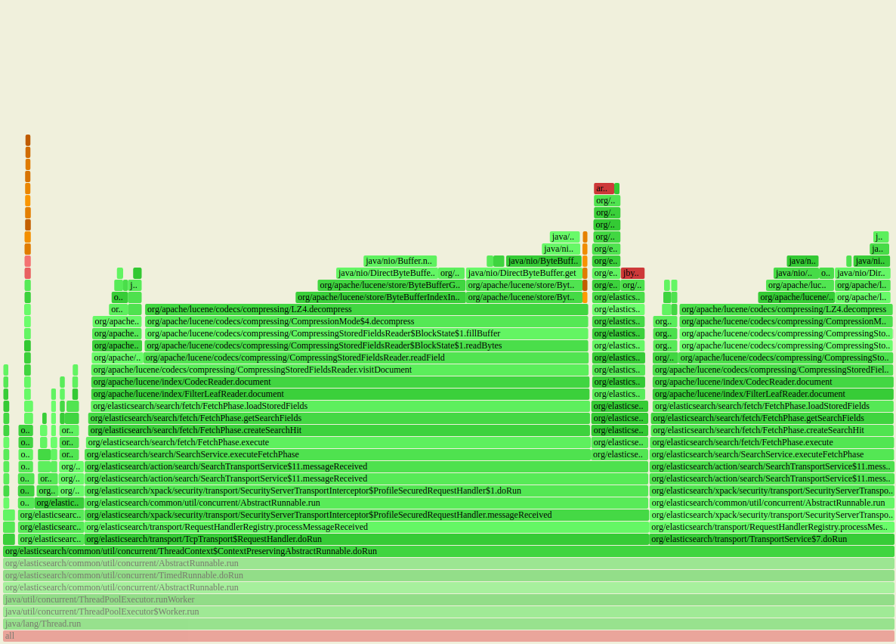
Baseline

Slide 38
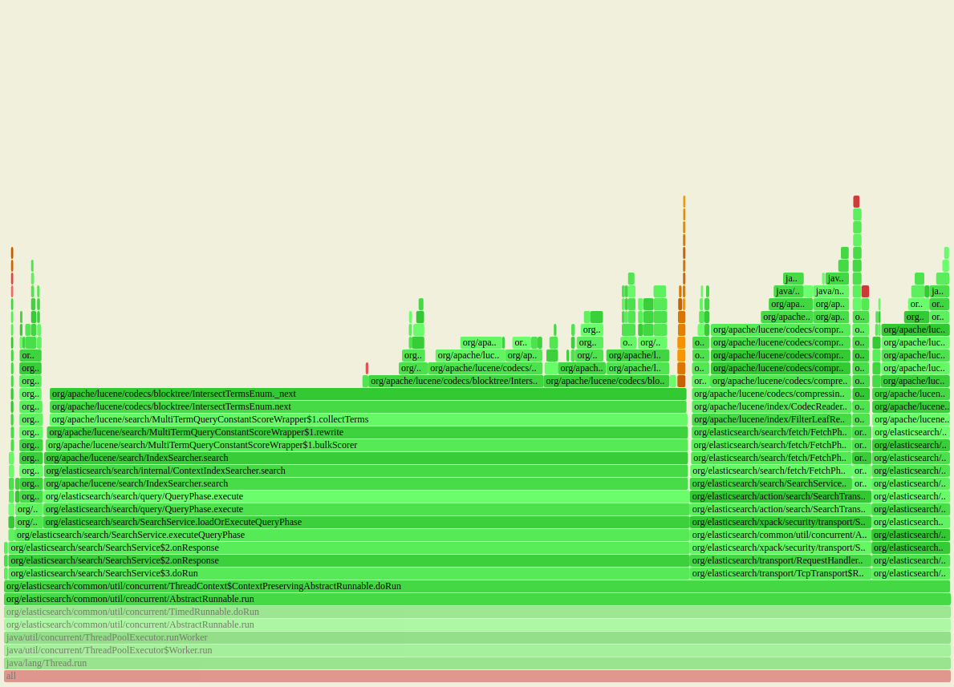
Wildcard prefix

Slide 39
Что происходит?
Запрос превращается в конечный автомат
По конечному автомату ищутся все подходящие тремы
Конечный автомат может выделить общий префикс для облегчения поиска, чтобы предоставить возможность внешнему коду фильтровать термы
Но только если этот префикс есть

Slide 40
Оценка
?
?
?
?

Slide 41
Scoring

Slide 42
Scoring
Разделение query context / filter context: скор считается только в query
Разделение query context / filter context: скор считается только в query
По умолчанию скор не возвращается, если нет сортировки _score или не включен track_scores
Если score отключают, значит, это кому-то нужно?

Slide 43
Scoring
filter: term = queen
filter: term = queen, sort: _score
filter: term = queen, track_scores
query: term = queen
query: term = queen, sort: _score
query: term = queen, track_scores
Ожидание: запросы (1, 4) и (2, 3, 5, 6) должны иметь одинаковый результат

Slide 44
Scoring
Filter/baseline:
Filter/sort:
Filter/track_scores:
Query/baseline:
Query/sort:
Query/track_scores :

Slide 45
Оценка

Slide 46
Or-запросы

Slide 47
OR-запросы
Умный запрос: берем самый мелкий подзапрос и все остальные подзапросы считаем внутри него
Or-запрос: либо A, либо B ))))
Просто A или просто B легко посчитать, потому что каждый из них - это отдельный индекс, А ∪ B – уже больно

Slide 48
OR vs UNION
- SQL: SELECT … WHERE x = A OR x = B
=>
… WHERE x = A UNION … WHERE X = B
- ElasticSearch: юниона как такового нет, есть multi request ¯\_(ツ)_/¯
term: { keyword: alpha }
term: { keyword: beta }

Slide 49
OR vs UNION
Multi request к одному шарду выполняется последовательно или параллельно?
Знаем ли мы это?
Знаем ли мы хоть что-нибудь?
Давайте это выясним!

Slide 50
OR vs UNION
...EsRally не умеет в мультиреквест (((

Slide 51
OR vs UNION
text: movie OR text: film
text: movie AND text: film
Mixed - text: movie, text = film

Slide 52
OR vs UNION
Or:
And:
Parallel:

Slide 53
Оценка

Slide 54
Scripting

Slide 55
Scripting
Скрипты привносят дополнительную нагрузку, и это - норма.
Но сколько стоит эта нагрузка?

Slide 56
Scripting
baseline, script = _score
baseline, script = 1
script = Math.pow(1003.14, 1003.14)
script = for (i = 1 … 1000) j *= i
script = source.unindexedField

Slide 57
Scripting
_score:
const:
power:
iterate:

Slide 58
Оценка

Slide 59
Collapsing

Slide 60
Collapsing
Wikipedia index, no collapsing
Wikipedia index, text_bytes collapsing
2 x Wikipedia indexes, text_bytes collapsing
5 x Wikipedia indexes, text_bytes collapsing

Slide 61
Collapsing
Noop:
1x:
2x:
5x:

Slide 62
Оценка

Slide 63
dfs_query_then_fetch

Slide 64
dfs_query_then_fetch
По умолчанию, ElasticSearch использует TF/IDF каждого шарда в изоляции от других шардов, т.е. каждый шард определяет релевантность документа относительно своего содержимого.
dfs_query_then_fetch исправляет ситуацию за счет лишнего RTT.
Сколько это стоит?

Slide 65
Оценка

Slide 66
Благодарности

Slide 67
Благодарности
Андрей Паньгин
Алексей Шипилев
Брендан Грегг
Ярослав Щекин – за ссылку на OR-проблему
Анно Хидеаки - за лучшую в мире драму
Старый Хрыч - за то, что он есть
Red bull

Slide 68
БНОПНЯШ & Answers
https://github.com/ayte-io/slides

